Slide 1
BY YUSHEN
第十九章02节 一次函数
正比例函数
（正比例函数的图象与性质）
主讲人：PPT818 人教版 数学八年级下册

Slide 2
BY YUSHEN
目录
01
学习目标
LEARNING OBJECTIVES
1、理解正比例函数的图象特点，会画正比例函数的图象．（重点）
2、掌握正比例函数的性质，并能灵活运用解答有关问题．（难点）
02
03
CONTENS
重点
难点
A KEY
DIFFICULTY
探索正比例函数的性质。
能利用正比例函数的性质解决问题。

Slide 3
BY YUSHEN
01
学习目标
LEARNING OBJECTIVES

Slide 4
BY YUSHEN
01
知识回顾
y=kx(k是常数，k≠0)
1、形如 的函数，叫做正比例函数.
2、下列的哪个点在函数y=3x的图象上？
②
① (3，1) ② (1，3）
3、画函数的图象哪三步骤？
列表、描点、连线

Slide 5
BY YUSHEN
01
知识讲解
正比例函数的图象
画出下列正比例函数的图象：
（1）y=2x，y=$\frac{1}{3}x$ ； （2）y=-1.5x，y=-4x.
例1
解：（1）函数y=2x中自变量x可为任意实数.
①列表如下：
x
…
-3
-2
-1
0
1
2
3
…
y
…
-6
-4
-2
0
2
4
6
…

Slide 6
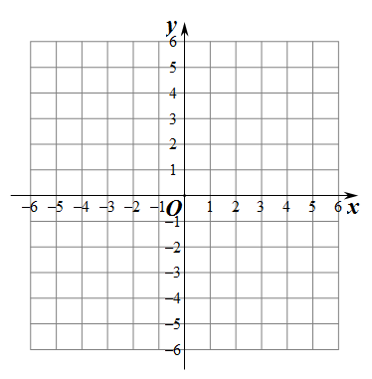
BY YUSHEN
01
知识讲解
②描点.
y=2x
③连线.
y=$\frac{1}{3}x$
同样可以画出
函数y=$\frac{1}{3}x$的图象.
发现：这两个正比例函数的图象都是一条经过 和
象限的直线.
原点
第一、第三

Slide 7
BY YUSHEN
01
知识讲解
（2）函数y=-1.5x，y=-4x的图象如下：
y=-4x
y=-1.5x
原点
发现：这两个正比例函数的图象都是经过 和
象限的直线.
第二、第四

Slide 8
BY YUSHEN
01
归纳
正比例函数y=kx (k是常数，k≠0)的图象是一条经过原点的直线.我们称它为直线y=kx.
y=kx(k≠0) | 经过的象限
k＞0 | 第一、三象限
k＜0 | 第二、四象限

Slide 9
BY YUSHEN
01
思考
画正比例函数的图象时，怎样画最简单？为什么？
因为两点确定一条直线，所以可用两点法画正比例函数y=kx (k是常数，k≠0) 的图象.
画正比例函数的图象时，我们只需描点(0，0)和点 (1，k)，连线即可.

Slide 10
BY YUSHEN
02
练一练
LEARNING OBJECTIVES

Slide 11
BY YUSHEN
02
练一练
用你认为最简单的方法画出下列函数的图象：
（1） y= $\frac{3}{2}x$；（2） y=-3x.
函数y=$\frac{3}{2}x$， y=-3x 的图象如下：
解：列表如下：
y=-3x
y=$\frac{3}{2}x$
x | 0 | 1
y=-3x
$$\frac{3}{2}$$
O
0
0
-3

Slide 12
BY YUSHEN
02
例2
已知正比例函数y=(k+6)x.
（1）若函数图象经过第一、第三象限，则k的取值
范围是________.
k＞-6
解析：因为函数图象经过第一、第三象限，所以k+6>0，解得k>-6.
（2）若函数图象经过点（3，21），则k_____.
=1
解析：将点的坐标（3，21）带入函数解析式中，得21=(k+6)·3，解得k=1.

Slide 13
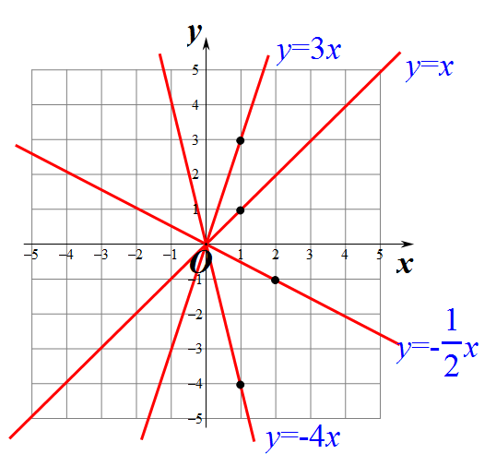
BY YUSHEN
02
正比例函数的性质
观察图象可以发现：①直线y=x,y=3x向右逐渐 ,
即y的值随x的增大而增大;
上升
②直线y=-$\frac{1}{2}$x,y=-4x向右逐渐 ，即y的值随x的增大而减小.
下降

Slide 14
BY YUSHEN
02
归纳
当k＞0时,直线y=kx经过第一、第三象限，从左向右上升，即随着x的增大y也增大；
当k<0时,直线y=kx经过第二、第四象限，从左向右下降，即随着x的增大y反而减小.

Slide 15
BY YUSHEN
02
例3
已知函数 y= 2x, 点A(3，y₁)和点B (6，y₂)在函数图象上，则y₁ y₂(填“>”或“<”).
<
变式练习：已知函数 y= 2x ,点A($x_{1}$，$y_{1}$)和点B ($x_{2}$， $y_{2}$)在函数图象上，若$x_{1}$ < $x_{2}$ ，则$y_{1}$ $y_{2}$(填“>”或“<”).
<

Slide 16
BY YUSHEN
02
想一想
（1）正比例函数y=x和y=3x中，随着x值的增大y的值都增加了，其中哪一个增加得更快？你能说明其中的道理吗？
（2）正比例函数y= -$\frac{1}{2}$x和y =-4x中，随着x值的增大y的值都减小了，其中哪一个减小得更快？你是如何判断的？
|k|越大，直线越陡，直线越靠近y轴.

Slide 17
BY YUSHEN
02
随堂训练
1.在平面直角坐标系中，正比例函数y =kx（k＜0）的图象的大致位置只可能是（ ）
A
y
y
y
y
O
x
O
x
O
x
O
x
A
B
C
D
2.对于正比例函数y =kx，当x 增大时，y 随x 的增大而增大，则k的取值范围 （ ）
A．k＜0 B．k≤0
C．k＞0 D．k≥0
C

Slide 18
BY YUSHEN
02
随堂训练
3、函数y=-7x的图象在 象限内,从左向右 ,
y随x的增大而 .
函数y=7x的图象在 象限内,从左向右 ,
y随x的增大而 .
第二、第四
下降
减少
第一、第三
上升
增大
4、关于正比例函数y=2x，有下列结论：①函数图象都经过点（2,1）；②函数图象经过第二、第四象限；
③y随x的增大而增大；④不论x取何值，总有y﹥0.
其中，错误的结论是 .
①②④

Slide 19
BY YUSHEN
02
随堂训练
5. 如图分别是函数y=k₁ x，y=k₂ x，y=k₃ x，y=k₄ x的图象.
（1）k₁ k₂，k₃ k₄(填“>”或“<”)；
（2）用不等号将k₁， k₂， k₃， k₄及0依次连接起来．
＜
＜
y
y =k₄ x
4
y =k₃ x
k₁＜k₂ ＜0＜k₃ ＜k₄
2
-4
-2
O
2
4
x
-2
y =k₂ x
-4
y =k₁ x

Slide 20
BY YUSHEN
正比例函数y=kx(k是常数，k≠0) 的图象和性质
k的正负性
k＞0
k＜0
y
y
y=kx(k是常数
k≠0)的图象
O
x
O
x
直线y=kx经过
的象限
第一、第三象限
第二、第四象限
课后回顾
性质
y随x的增大而增大
y随x的增大而减小
图象必经过的点
图象必经过（0，0）和（1，k）这两个点

Slide 21
BY YUSHEN
第十九章01节 一次函数
谢谢观看！
（正比例函数的概念）
主讲人：PPT818 人教版 数学八年级下册

